Slide 1
Alters-Tiefen Modellierung
In R
Geostatistik II und Angewandte Numerik
Prof. Dr. Denis Scholz
Michelle Meffert, Jannik Titus Jäckel
Notes:
Heute stellen wir euch verschiedene Methoden zur Erstellung von Alters-Tiefen Modellen vor

Slide 2
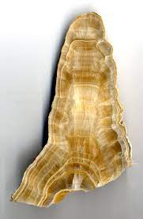
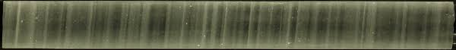
Aufgabenstellung
Entwicklung einer Funktion zur Berechnung von Alterstiefenmodellen für Klimaarchive (z.B. Sedimentkern, Eisbohrkern, Stalagmit, etc.)
Funktion soll verschiedene Fitting Methoden unterstützen (Linear, Spline, etc.)
Unsicherheiten des Altersmodells durch Monte Carlo Simulation, sowie eine grafische Darstellung (Plots)
Stalagmit
Eisbohrkern
Notes:
Unsere Aufgabe war es eine Funktion zur Berechnung von Alterstiefenmodellen für Klimaarchive (bspw. Eisbohrkerne oder Stalagmiten oder auch Sedimentkerne) zu entwickeln.
Diese Funktion soll unterschiedliche Fitting Methoden unterstützen (z.B. Linear oder Spline), welche dann vom Benutzer selbst eingestellt werden können.
Die Unsicherheiten des Altersmodells sollten durch eine Monte Carlo Simulation bestimmt und die Ergebnisse als Plots dargestellt werden.

Slide 3
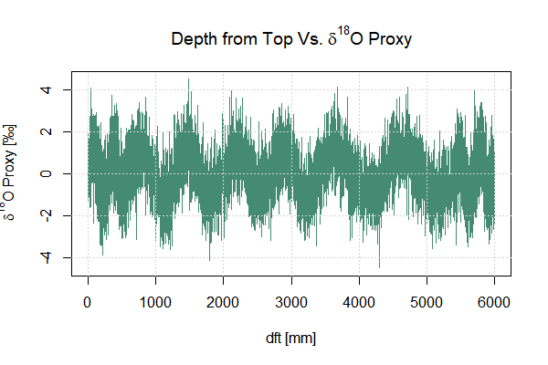
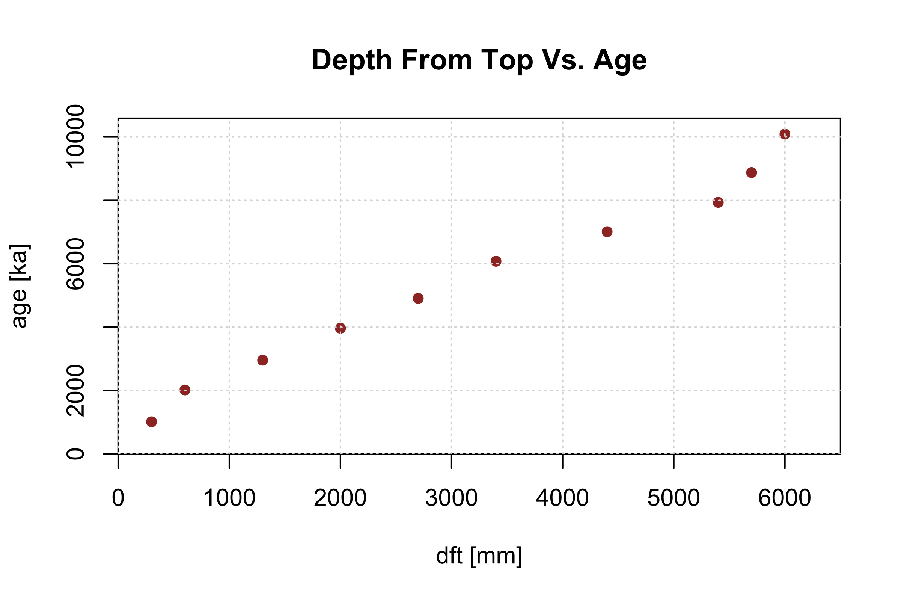
Grundprinzip
Messungen des Proxy-Werts erfolgen mit hoher Auflösung entlang der Tiefenachse eines Klimaarchivs
Datierungen der Probe werden mit deutlich geringerer Auflösung gegen die Tiefenachse erstellt
Notes:
Plot links: Darstellung der Proxy-Werts gegen die Tiefe (Tiefe auf der x-Achse und auf der y-Achse δ¹⁸O Proxy)
Plot rechts: Um den Zusammenhang zwischen Alter und Tiefe herzustellen, plottet man die Alter gegen die Tiefe (Tiefe hier wieder auf der x-Achse das Alter)
Die Messungen des Proxy-Werts erfolgen mit hoher Auflösung entlang der Tiefenachse eines Klimaarchivs
Die Datierung der Probe erfolgt mit einer deutlich geringeren Auflösung gegen Tiefenachse

Slide 4
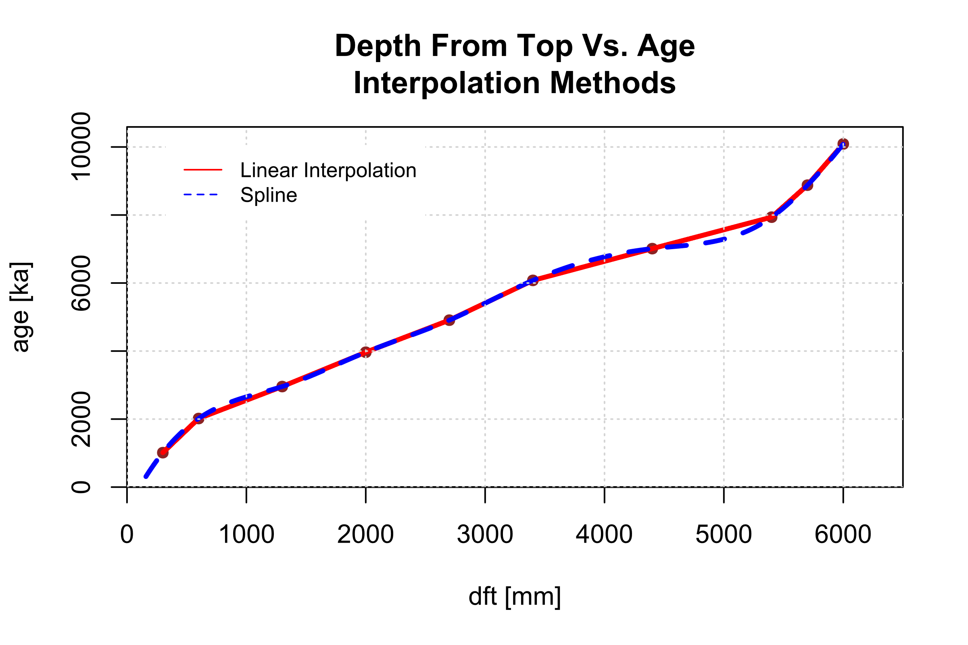
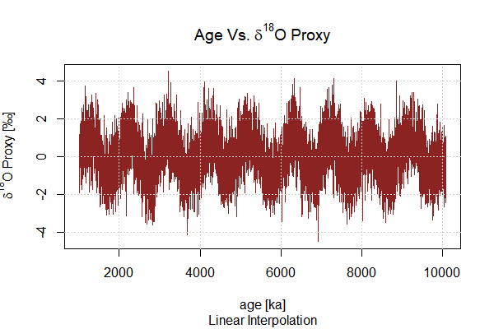
Grundprinzip
Um von einem Zusammenhang von Tiefe und Proxy-Wert sowie Tiefe und Alter auf Alter und Proxy-Wert zu kommen werden mehr Datenpunkte für Tiefe gegen Alter benötigt
Weitere Datenpunkte aus Tiefe gegen Alter erhält man durch das Fitten verschiedener Funktionen, bspw. über eine Lineare Interpolation oder Spline Funktion
Notes:
Um den Zusammenhang zwischen Tiefe und Proxy-Wert sowie zwischen Tiefe und Alter auf Alter und Proxy-Wert herzustellen werden mehr Datenpunkte für Tiefe gegen Alter benötigt
Plot links: Durch das Anpassen (Fitten) der Funktion mit Spline (Blau gestrichelt) und Linearer Interpolation (rote Linie) wird es möglich das Alter in beliebiger Tiefe zu bestimmen und so weitere Datenpunkte aus Tiefe gegen Alter zu erhalten (Tiefe auf der x-Achse und das Alter auf der y-Achse)
Plot rechts: Proxy-Werte werden gegen das Alter geplottet (x-Achse Alter und auf der y-Achse δ¹⁸O Proxy) --> Zusammenhang zwischen Tiefe und Proxy-Wert sowie zwischen Tiefe und Alter auf Alter und Proxy-Wert

Slide 5
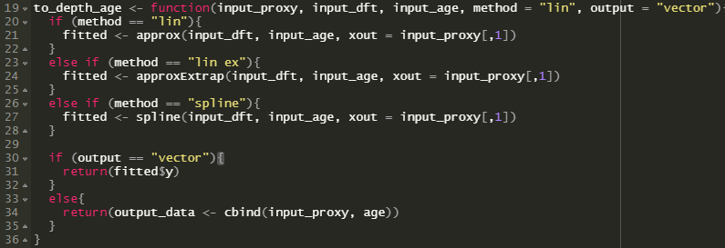
Grundprinzip – Umsetzung
Funktion zum Altersmodell
Besonderheit:
Fitting Methode ist vom
Nutzer frei wählbar
Zeile 20 – 28: Nutzung der gewählten Interpolationsmethode, um ausreichende Datenpaare zu berechnen
Als Output der Funktion erhält man entweder einen Vektor der gefitteten Altersreihe oder eine Matrix aus Proxy-Werten und Altern
Notes:
Diese Funktion zum Altersmodell ist Grundlage für das weitere Vorgehen
Besonderheit: Fitting Methode ist vom Nutzer frei wählbar Zeile 19 "method"
Als Output der Funktion erhält man entweder einen Vektor (Zeile 30) der gefitteten Altersreihe oder eine Matrix (Zeile 34) aus Proxy werten und Altern
→ Ob man einen Vektor oder eine Matrix erhält hängt vom Parameter Output ab Zeile 19

Slide 6
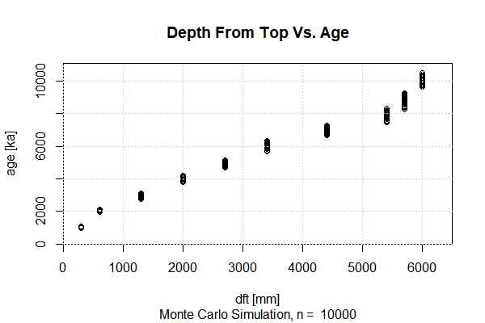
Altersmodellierung
Unsicherheiten entstehen durch Messfehler beim Datieren der Proben
Das gemessene Alter wird mit seinem Messfehler angegeben
Mit diesen Werten lässt sich das mittlere Alter sowie seine Unsicherheit simulieren
Notes:
Das grundlegende Altersmodell basiert auf dem berechnen eines mittleren Alters und seiner Unsicherheit.
Durch Messfehler bei der Datierung der Proben gibt es kein eindeutiges Alter,
Die Messdaten werden aber immer als Paar, bestehend aus Alter und Messfehler, angegeben, wodurch sich eine Verteilung der Alter simulieren lässt

Slide 7
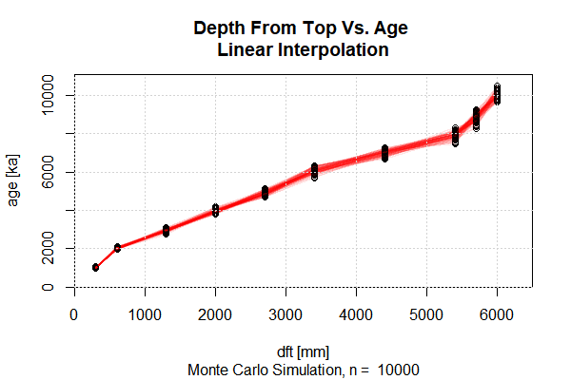
Altersmodellierung – Lösungsansatz
Eine Monte Carlo Simulation mit n Iterationen durchführen, um n Altersreihen zu simulieren
Diese Altersreihen befinden sich mit ihrem Mittelwert und ihrer Standardabweichung gemäß des gemessenen Alters
Auf diese Altersreihen wird unser Altersmodell angewandt, die Ergebnisse werden im Anschluss gemittelt und ihre Unsicherheit berechnet
Notes:
Unser Lösungsansatz ist die Verwendung einer Monte Carlo Simulation von n Iterationen, um n Altersreihen zu simulieren.
Da die Messdaten den Mittelwert und ihre Standardabweichung enthalten, können Altersreihen als normalverteilt simuliert werden.
Auf die neu simulierten Altersreihen wird unsere bereits angesprochene Funktion zum Fitten der Alter angewandt, das Ergebnis ähnelt dem Plot links.
Im Anschluss müssen die Altersreihen gemittelt, sowie ihre Unsicherheit bestimmt werden

Slide 8
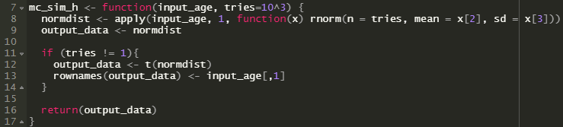
Altersmodellierung – Umsetzung
Funktion zur Monte Carlo Simulation
Besonderheit:
Anzahl der Simulationen sind vom
Nutzer frei wählbar
Zeile 8: In Abhängigkeit vom Input wird n mal eine Normalverteilung unter Angabe von mittlerem Alter und Standardabweichung simuliert
Als Output der Funktion erhält man eine Matrix von n simulierten Altersreihen
Notes:
Die Umsetzung im Code besteht aus 3 grundlegenden Prinzipien, einer Monte Carlo Simulation, dem Fitten aller Altersreihen und dem berechnen statistischer Kenndaten.
Die aktuell gezeigte Funktion dient zur Monte Carlo Simulation, als Input wird das gemessene Alter sowie sein Messfehler benötigt.
In Zeile 8 wird eine Normalverteilung n-mal wiederholt, um anschließend n simulierte Altersreihen zu erhalten.
Das Output der Funktion ist eine Matrix bestehend aus n neuen Altersreihen.

Slide 9
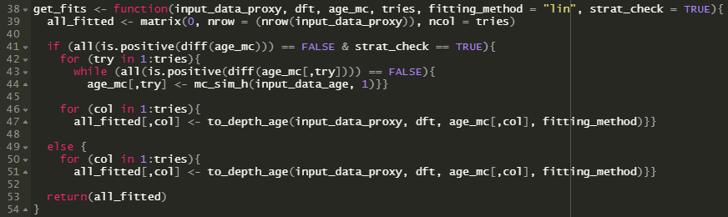
Altersmodellierung – Umsetzung
Funktion zum Fitten
aller Altersreihen
Für uns relevant:
Zeile 50 – 51: Über eine for-Schleife wird über jede Altersreihe iteriert und die Fitfunktion angewandt
Als Output der Funktion erhält man eine Matrix mit allen gefitteten Altersreihen
Notes:
Unsere 2. Funktion dient zum Fitten aller Altersreihen.
Für die grundlegende Altersmodellierung sind Zeilen 50 – 51 relevant, hier wird über eine for-Schleife über jede Altersreihe iteriert und diese mit unserer Fit Funktion gefittet.
Im Anschluss erhält man eine Matrix aller gefitteten Altersreihen.

Slide 10
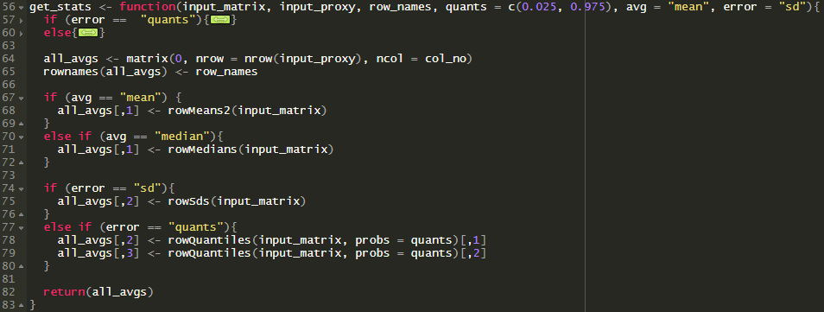
Altersmodellierung – Umsetzung
Funktion zum Berechnen
des mittleren Altersmodells
und der Unsicherheit
Unterschiedliche Funktionen zum Errechnen von Mean, Median, Standardabweichung und Quantilen
Als Output der Funktion erhält man eine Matrix statistischer Kenngrößen
Notes:
Die letzte Funktion dient zum Mitteln der simulierten Alter und dem Berechnen der Altersunsicherheit.
Vom Nutzer können unterschiedliche Methoden gewählt werden, wie zum Beispiel Mean oder Median zum Mitteln und Standardabweichung oder Quantile zur Bestimmung der Konfidenzintervalle.

Slide 11
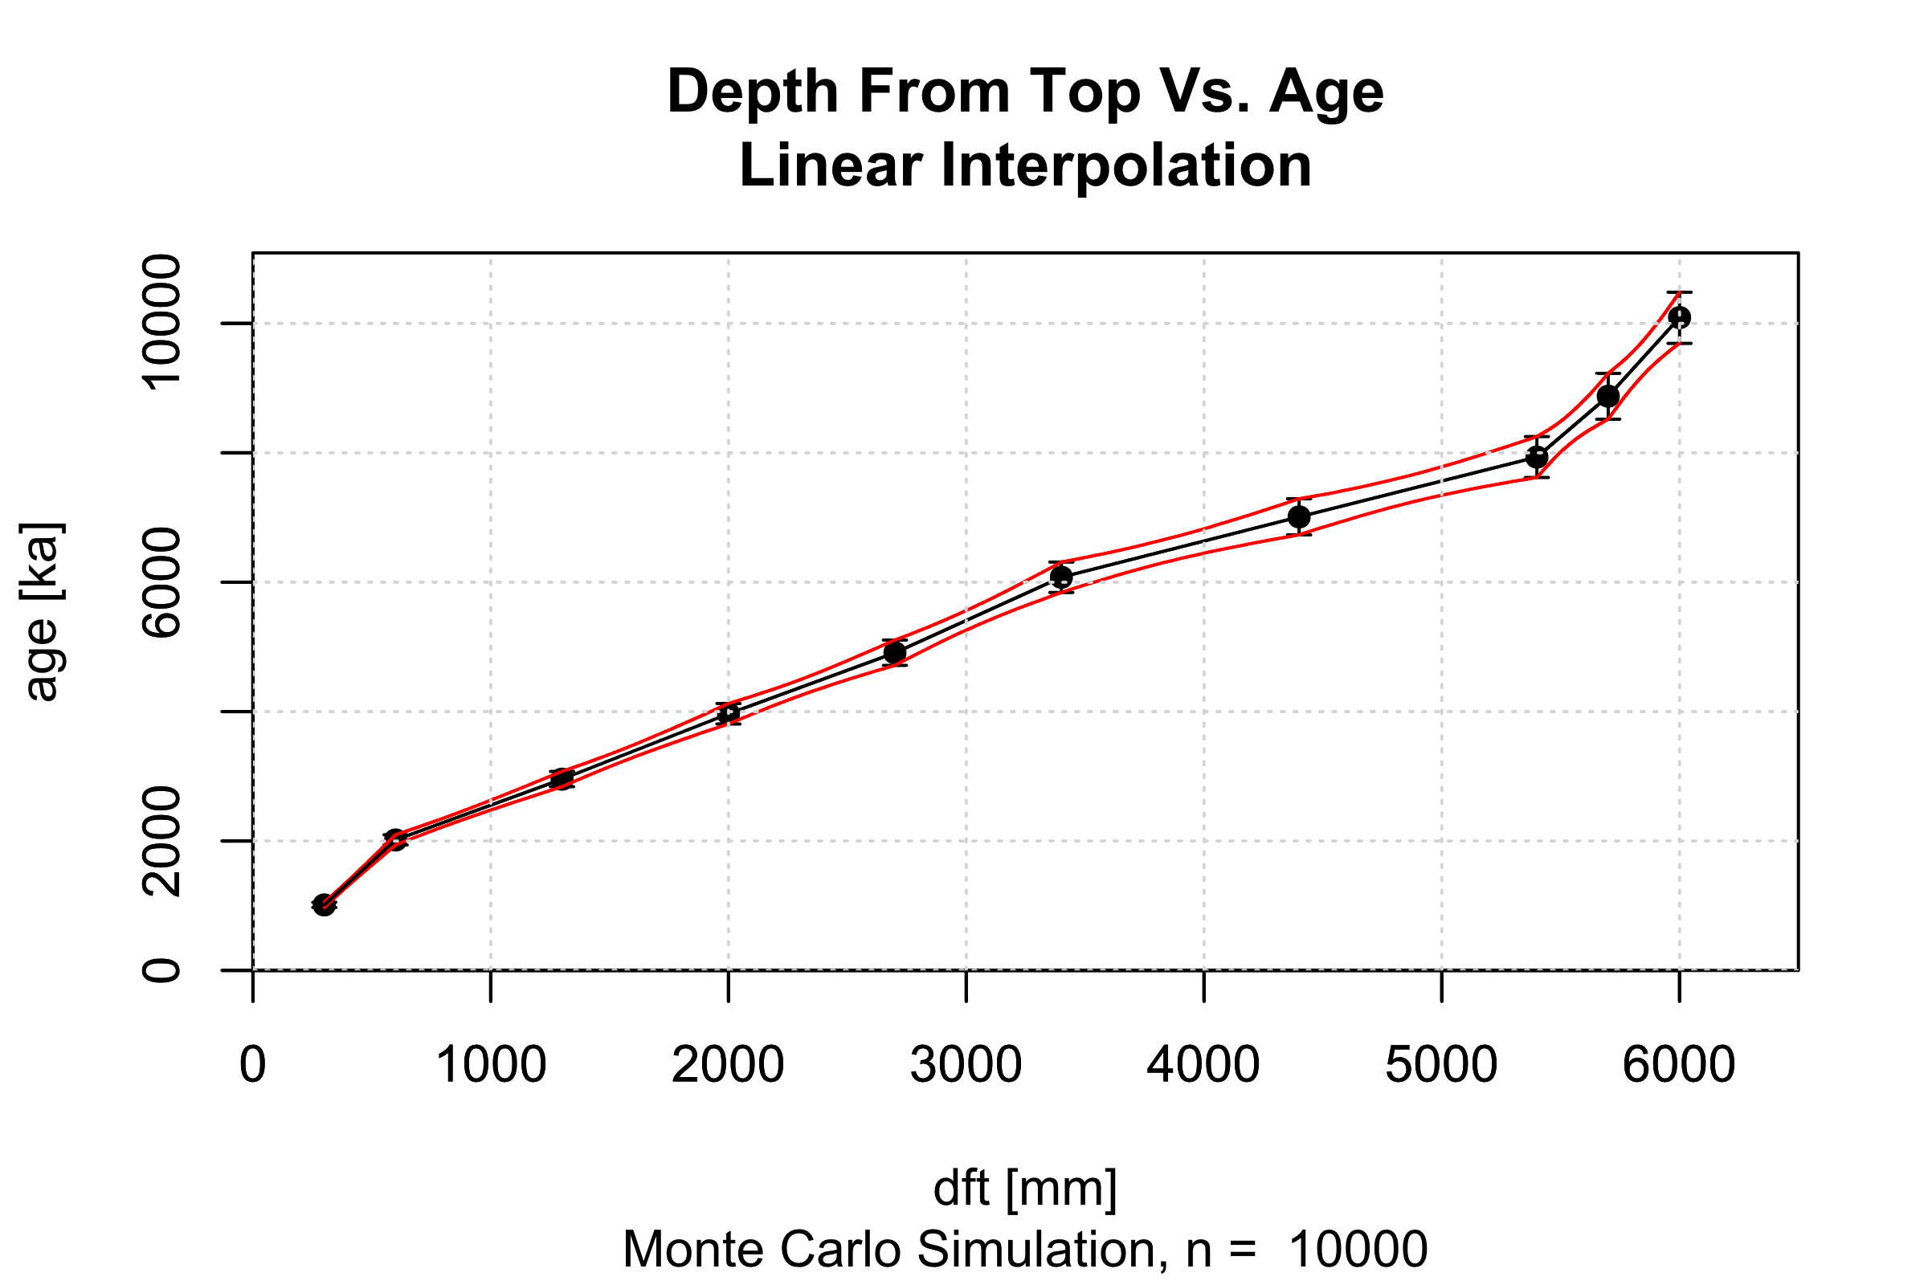
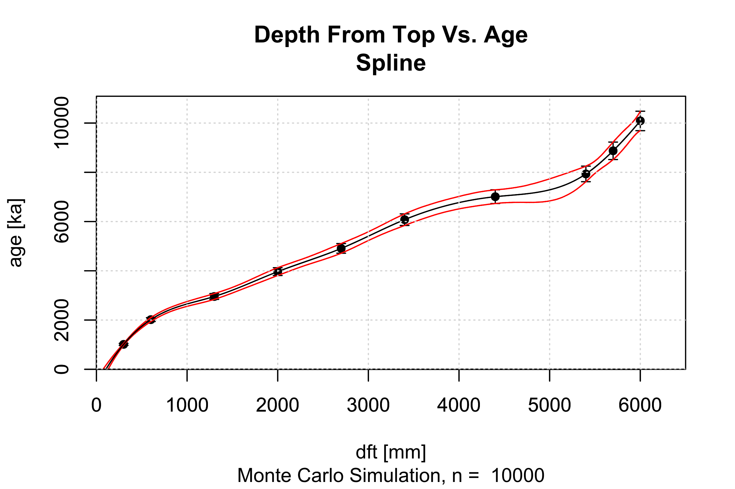
Altersmodellierung – Plots
Plots von mittlerem Altersmodell (Mean) und Fehlergrenzen für Quantile von 2,5% und 97,5%
Notes:
Wenn man die Ergebnisse dieses Altersmodells plottet, wird die Unsicherheit in der Altersbestimmung deutlich.
Beide Plots wurden via Mean gemittelt und die Fehlergrenzen bei Quantilen von 2,5% bzw. 97,5% festgelegt.
Die schwarze Linie beschreibt das mittlere Alter, die roten Linien stellen die Fehlergrenzen dar.
Die unterschiedlichen Interpolationsmethoden sind deutlich erkennbar, wobei links linear interpoliert wurde, rechts wurde eine Spline Interpolation angewandt.

Slide 12
Aufgabenstellung Erweiterung
Notes:
Als Erweiterung unserer eingänglichen Aufgabenstellung galt es nun unser bestehendes Altersmodell zu vertiefen.
Dabei sind wir auf zwei weitere Methoden bzw. Problematiken eingegangen, und zwar auf das Auftreten von Altersinversionen und der Bestimmung eines Fehlers am Proxy-Wert.

Slide 13
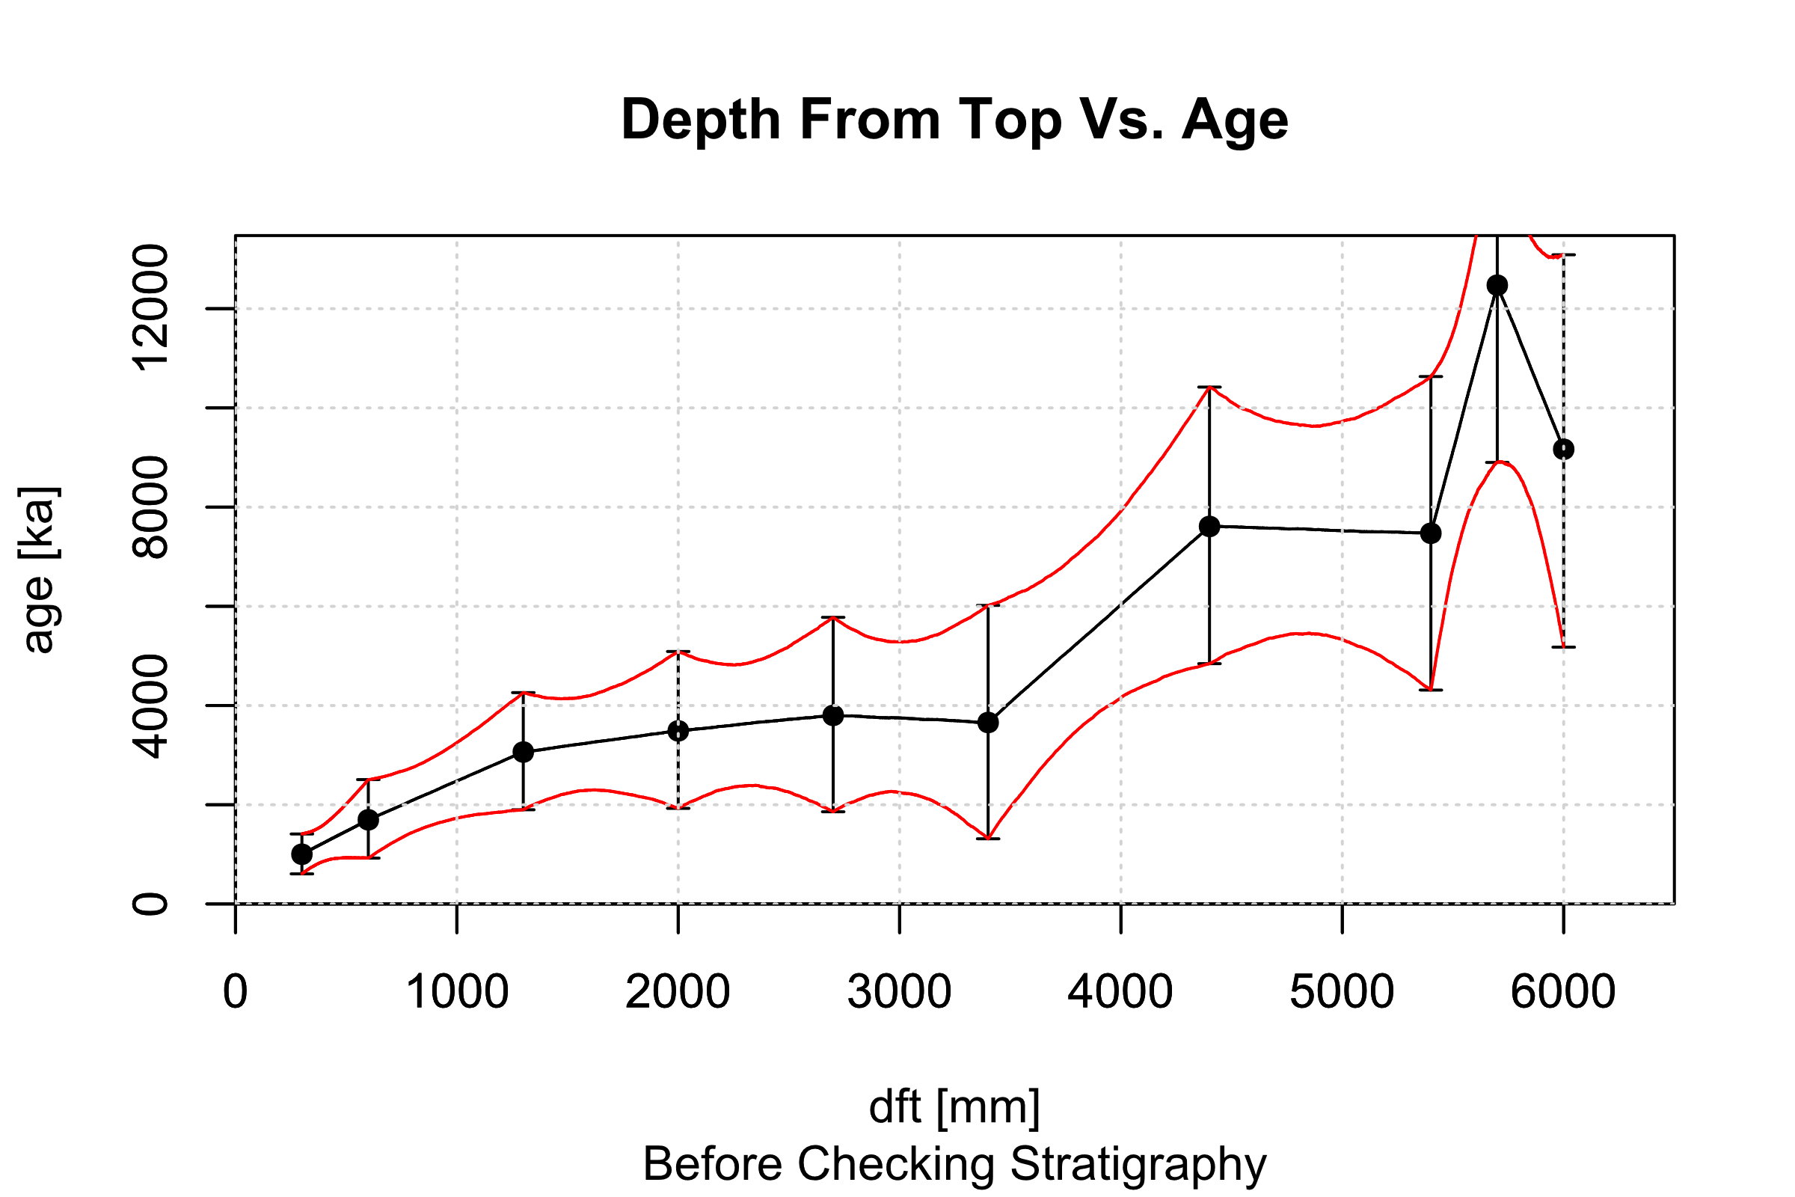
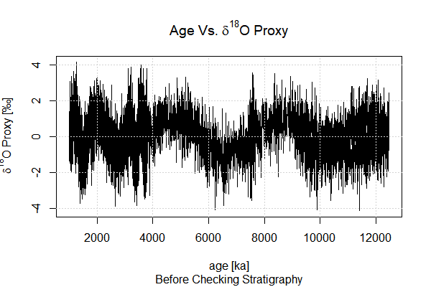
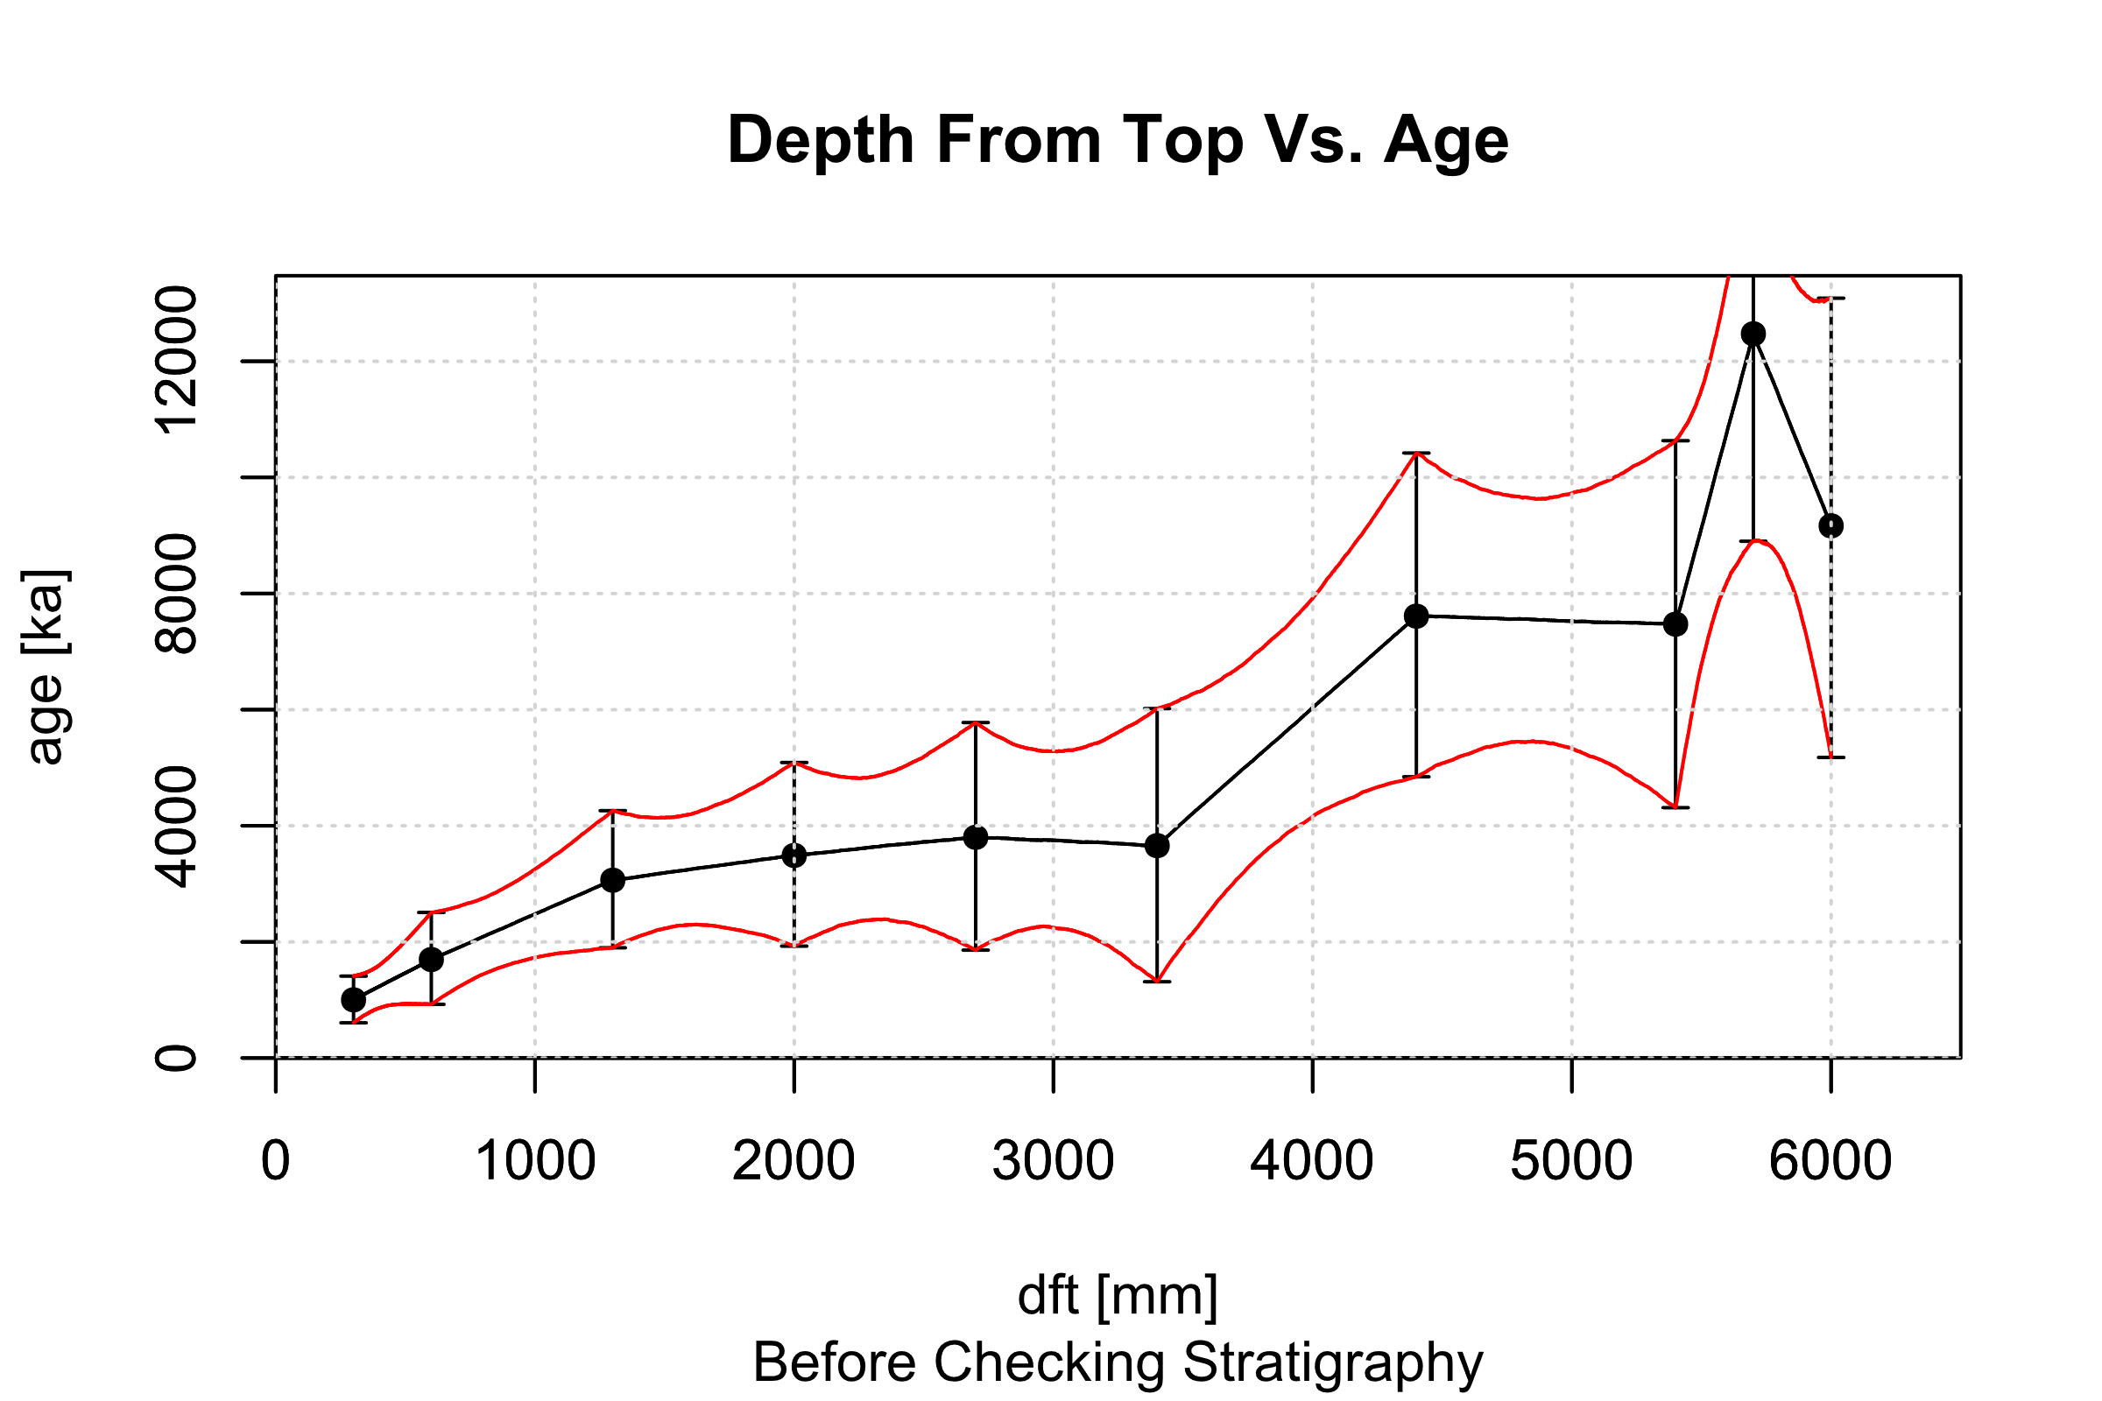
Inversionen
Aufgrund von Ungenauigkeiten in der Datierung können die Fehler einiger Alter überlappen, bis hin zu Altersinversion
Inversionen des Alters sind fehlerbehaftete Alter, welche trotz zunehmender Tiefe jünger sind als vorherige Alter
Notes:
Bei Anwendung von einem simplen Altersmodell entstehen die oberen Plots
- Linker Plot: Tiefe (x-Achse) gegen Alter (y-Achse)
- Rechter Plot: Alter (x-Achse) gegen δ18O Proxy (y-Achse)
Bei Ablagerungen steigt das Alter streng monoton von Jung nach Alt und es entstehen keine Inversionen
Aber im Plot wird das Alter teilweise wieder jünger, obwohl es älter werden sollte, macht das Sinn?
Aufgrund von Ungenauigkeiten in der Datierung kann es passieren, dass die Fehler einiger Alter sich überlappen, teils bis hin zu einer Altersinversion
Altersinversion sind fehlerbehaftete Alter, welche trotz zunehmender Tiefe jünger sind als vorherige Alter
Dadurch wird der Proxy-Wert verfälscht → siehe Plot rechts

Slide 14
Inversionen – Lösungsansatz
Das Alter innerhalb der simulierten Altersreihen muss monoton steigend sein
→ Alter 1 < Alter 2 < … < Alter n
Umsetzung im Code:
→ Alter 2 – Alter 1; Alter 3 – Alter 2; … ; Alter n – Alter n-1
Neue Altersreihen werden simuliert, bis alle Differenzen positiv sind
→ Altersmodell wird angewandt
Notes:
Hier: Wir messen Tiefe des Klimaarchivs von Oben nach unten, also von Jung nach Alt
→ Voraussetzung: Mit zunehmender Tiefe im Klimaarchiv steigt das Alter streng monoton
In unserer Funktion wird dies über die Berechnung von Differenzen innerhalb einer Altersreihe überprüft
Nutzung einer Monte Carlo Simulation um Altersreihen zu erhalten, deren Alter nur streng monoton steigt → Alle Differenzen positiv

Slide 15
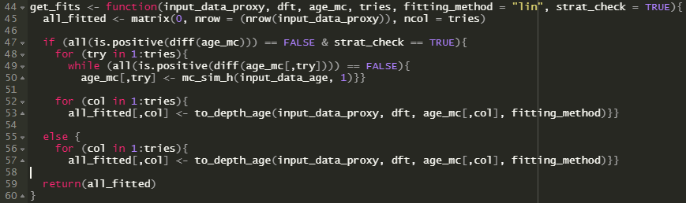
Inversionen – Umsetzung
Funktion zum Fitten
aller Altersreihen,
verknüpft mit einer MC-Sim.
und einer Überprüfung der
Stratigraphie
15
Zeile 47: Überprüft initial ob auf Stratigraphie untersucht werden soll und ob Altersdifferenzen negativ sind
Zeile 48: Ist dies der Fall, wird über jede Altersreihe iteriert und solange neu simuliert, bis die Altersdifferenz positiv ist
Zeile 53: Das Altersmodell wird auf alle Altersreihen angewandt
Als Output der Funktion erhält man eine Matrix mit allen gefitteten Altersreihen
Notes:
Zeile 47: Überprüft initial, ob auf Stratigraphie untersucht werden soll und ob Altersdifferenzen negativ sind
Zeile 48: Ist dies der Fall, wird überprüft, ob Altersdifferenz innerhalb einer Spalte (Altersreihe) positiv ist, wenn dies nicht ist, wird solange iteriert also MCS durchgeführt bis die Differenz positiv ist.
Zeile 53: Funktion des Alterstiefenmodells (to_depth_age) wird auf alle Altersreihen angewandt und man erhält als Output eine große Matrix mir allen gefitteten Altersreihen

Slide 16
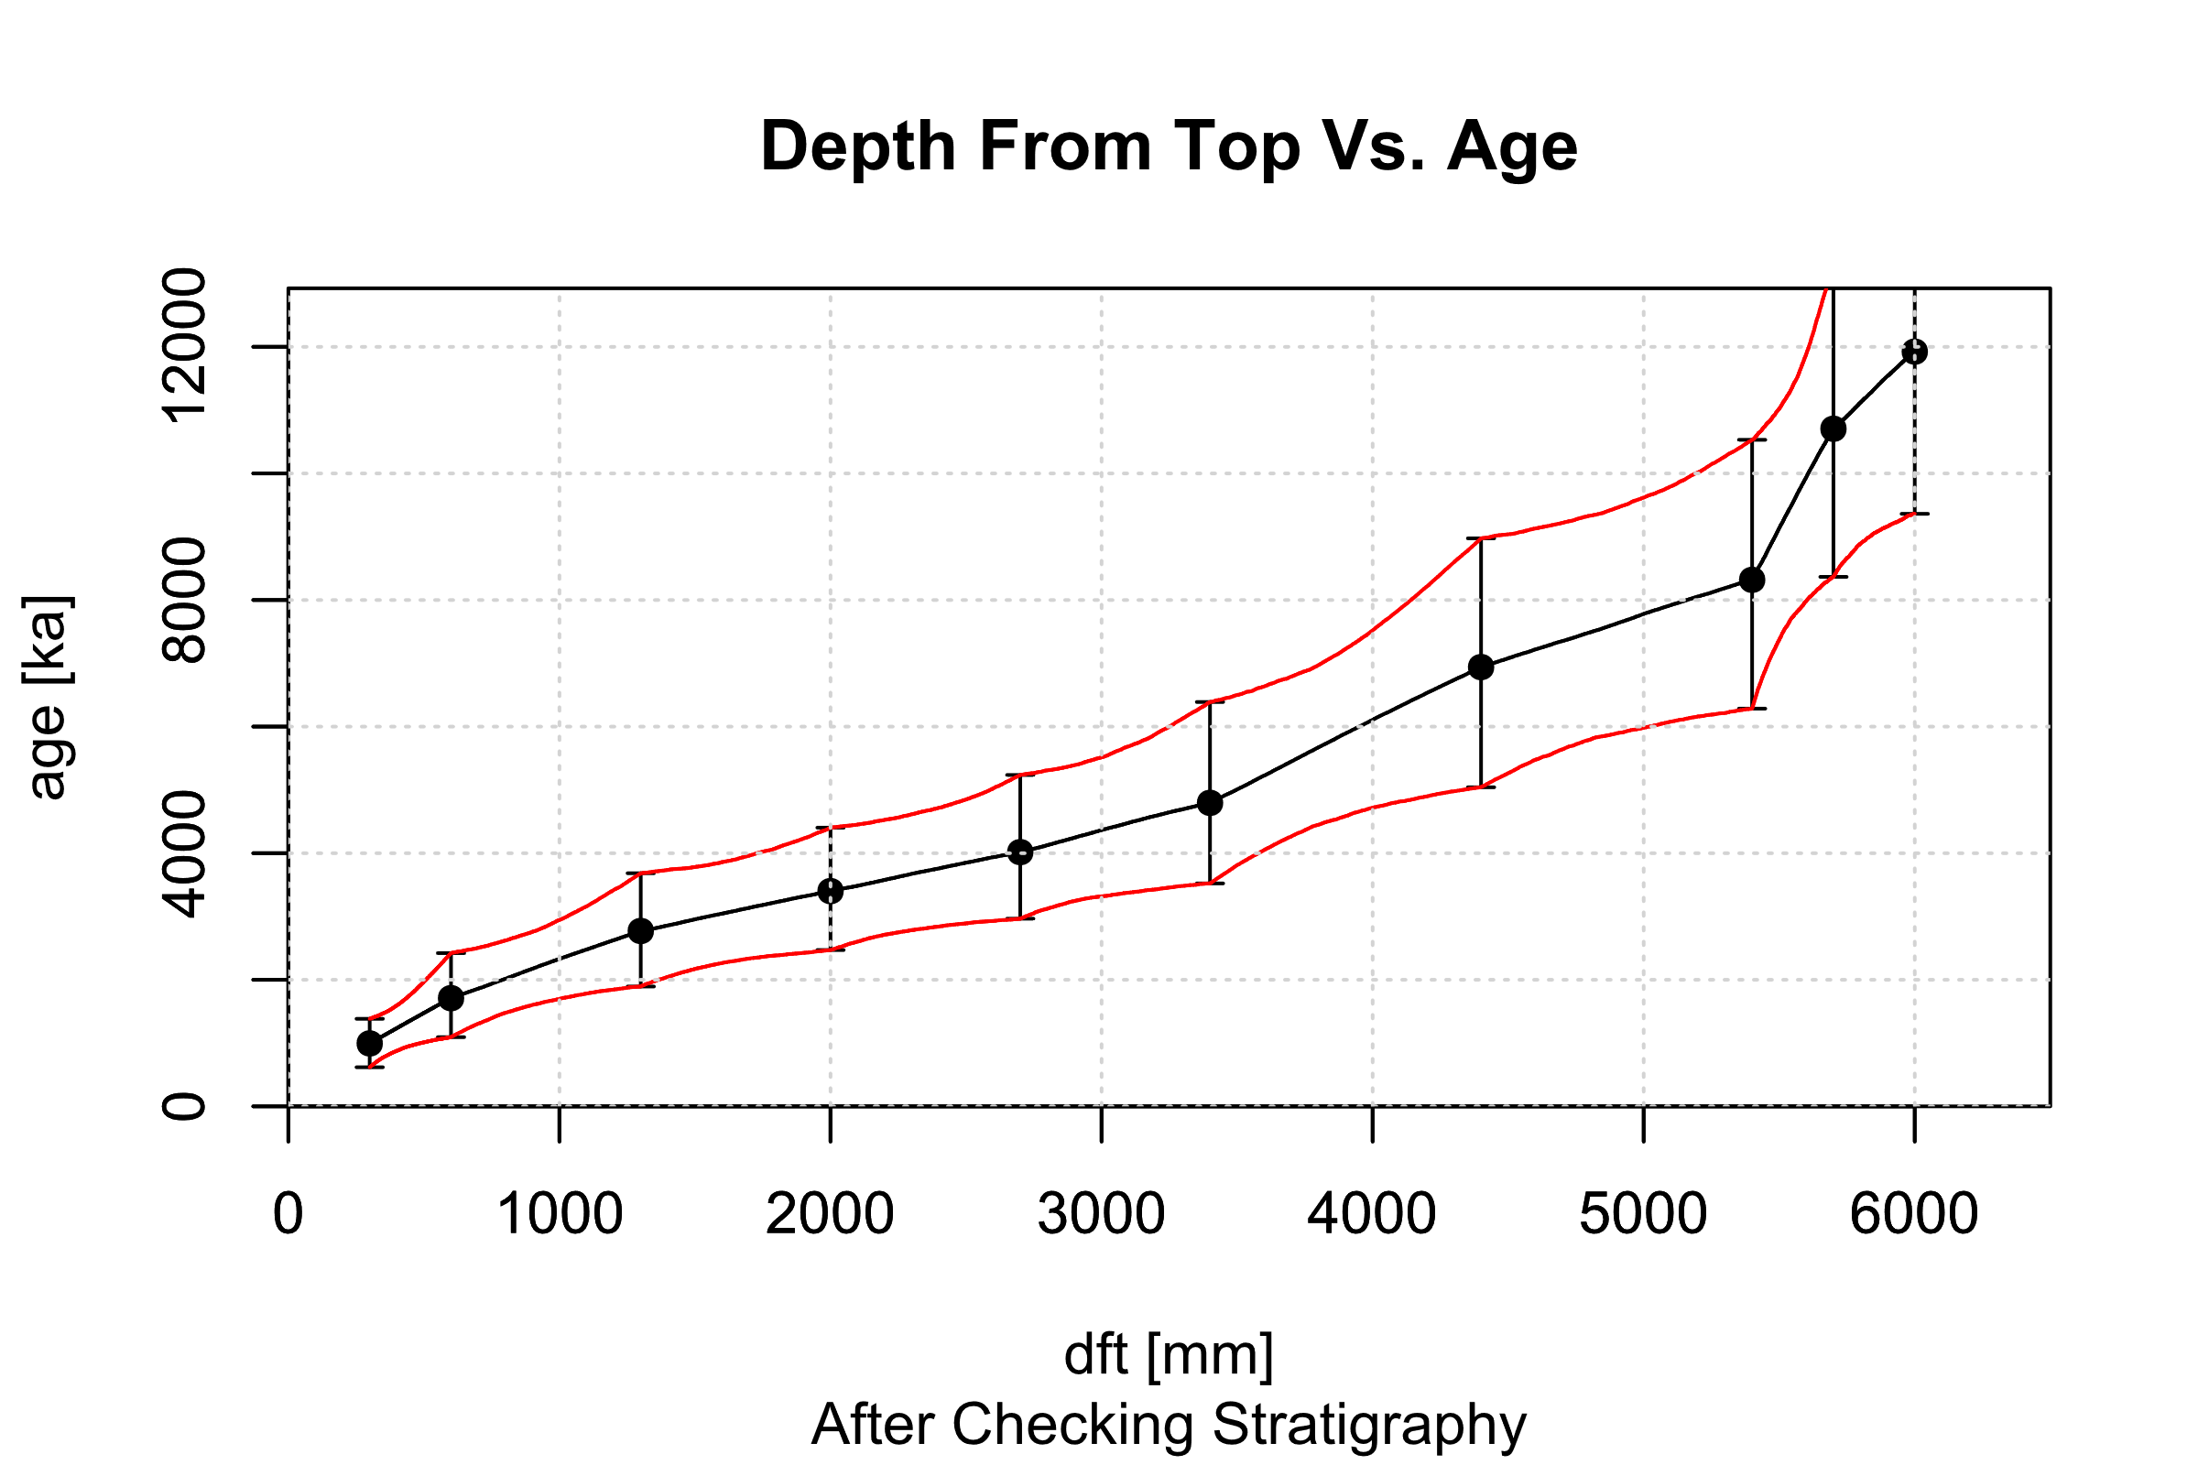
Inversionen – Plots, Vergleich
Notes:
Sinnigkeit des Alters wird deutlich, von Jung nach Alt
→ streng monoton steigend
Plot links: Before Checking [Tiefe (x-Achse) gegen Alter (y-Achse)]
Plot rechts: After Checking [Tiefe (x-Achse) gegen Alter (y-Achse)]

Slide 17
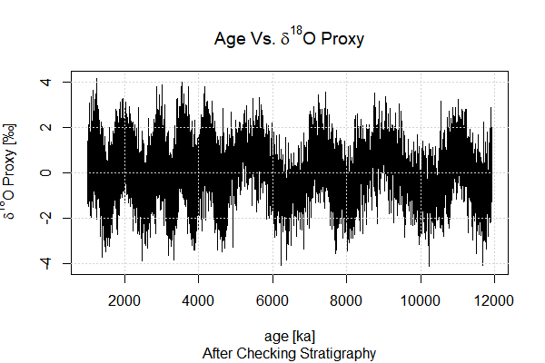
Inversionen – Plots, nachher
Notes:
Inversionen sind nun entfernt, typischer Zyklus im Proxy-Wert erkennbar (hoch-runter) → Plot rechts
Plot links: Tiefe (x-Achse) gegen Alter (y-Achse)
Plot rechts: Alter (x-Achse) gegen δ¹⁸O Proxy (y-Achse)

Slide 18
Fehler am Proxy-Wert
Bisheriger Ansatz: Proxy-Wert gegen Alter, Mittlere Kurve
Zu jedem Messwert wird ein Alter und Altersfehler simuliert, daraus ergibt sich ein mittleres Alter und sein Fehler, aktuell nur sichtbar am Tiefe gegen Alter Plot
Kein Fehler sichtbar im Plot von Proxy-Wert vs. Alter, Berechnung diese Fehlers ist das Ziel
Ziel ist Übertragung des Fehlers der simulierten Alter auf den Proxy-Wert, um einen Proxyfehler zu erhalten und diesen zu plotten
Notes:
Unser bisheriger Ansatz war das Plotten von Proxy-Wert gegen Alter und das Betrachten der resultierende mittleren Kurve.
So wird zu jedem Messwert ein Alter und Altersfehler simuliert, woraus sich ein mittleres Alter und sein Fehler ergibt.
Diese Unsicherheit des Altersmodells ist jedoch nur am Alter, nicht jedoch am Proxy-Wert erkennbar.
Die Bestimmung und Veranschaulichung dieser Unsicherheit am Proxy-Wert durch einen Übertrag des Alters-Fehler auf einen Proxy-Fehler ist jetzt unser Ziel.

Slide 19
Fehler am Proxy-Wert – Lösungsansatz
Durch die Monte Carlo Simulation werden der gleichen Tiefe und dem gleichen Proxy-Wert unterschiedliche Alter zugewiesen
Eine unterschiedliche Zuweisung führt zu Altersunsicherheiten am Proxy-Wert
Unsicherheit des Proxy-Werts an einem bestimmten Alter
Beispielsweise: „Welcher Proxy-Wert liegt bei 1500 Jahren vor?“
Altersfenster muss definiert werden, da nicht immer genau „Alter 1500“ simuliert wurde (+/- 10 Jahre bspw.)
Die Proxy-Werte der entsprechenden Altersfenster werden gesucht und in einer Matrix zusammengetragen
Diese Werte werden gemittelt und ihre Konfidenzintervalle (2,5% & 97,5%) bestimmt
Plot des Proxy-Werts mit Unsicherheiten
Notes:
Durch die Verwendung einer Monte Carlo Simulation werden der gleichen Tiefe bzw. dem gleichen Proxy-Wert unterschiedliche Alter zugewiesen, wodurch eine Altersunsicherheit entsteht.
Im Umkehrschluss erhält man so eine Unsicherheit des Proxy-Werts an einem bestimmten Alter.
Als beispielhaftes Vorgehen zur Bestimmung des Proxy-Werts bei 1500 Jahren wird zunächst ein Altersfenster bestimmt, da nicht immer genau Alter 1500 Jahre simuliert werden können,
Im Anschluss werden alle Alter im Altersfenster zusammengesammelt, ihr Proxy-Wert bestimmt, dieser Wert zusammengefasst und gemittelt und der Konfidenzintervall bestimmt.

Slide 20
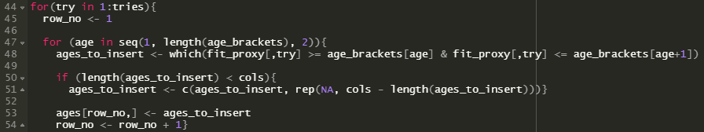
Fehler am Proxy-Wert – Umsetzung
Zeile 47 – 49: For-Schleife, um die simulierten Alter zu finden, welche sich innerhalb der vorher gewählten Altersgrenzen befinden
Zeile 50 – 51: Eine Altersmatrix wird solange gefüllt, bis alle Altersgrenzen durchsucht worden sind
Zeile 53: Zeilenweise werden alle überprüften Altersreihen zusammengefasst
Zuletzt erhält man eine neue Matrix mit statistischen Kenngrößen, ähnlich „Altersmodellierung– Umsetzung“
Notes:
Die Umsetzung im Code besteht aus drei großen Schritten.
Zunächst werden über eine For-Schleife alle Alter gesucht, welche sich innerhalb der vorher definierten Altersfenster befinden.
Im nächsten Schritt wird eine Altersmatrix mit diesen Altern gefüllt, bis alle Altersfenster durchsucht worden sind.
Im Anschluss wird der Proxy-Wert der überprüften Alter zusammengefasst, gemittelt und seine Unsicherheit bestimmt.
Am Ende erhält man eine neue Matrix, gefüllt mit Mittelwerten und Fehlergrenzen, analog zu „Altersmodellierung – Umsetzung“.

Slide 21
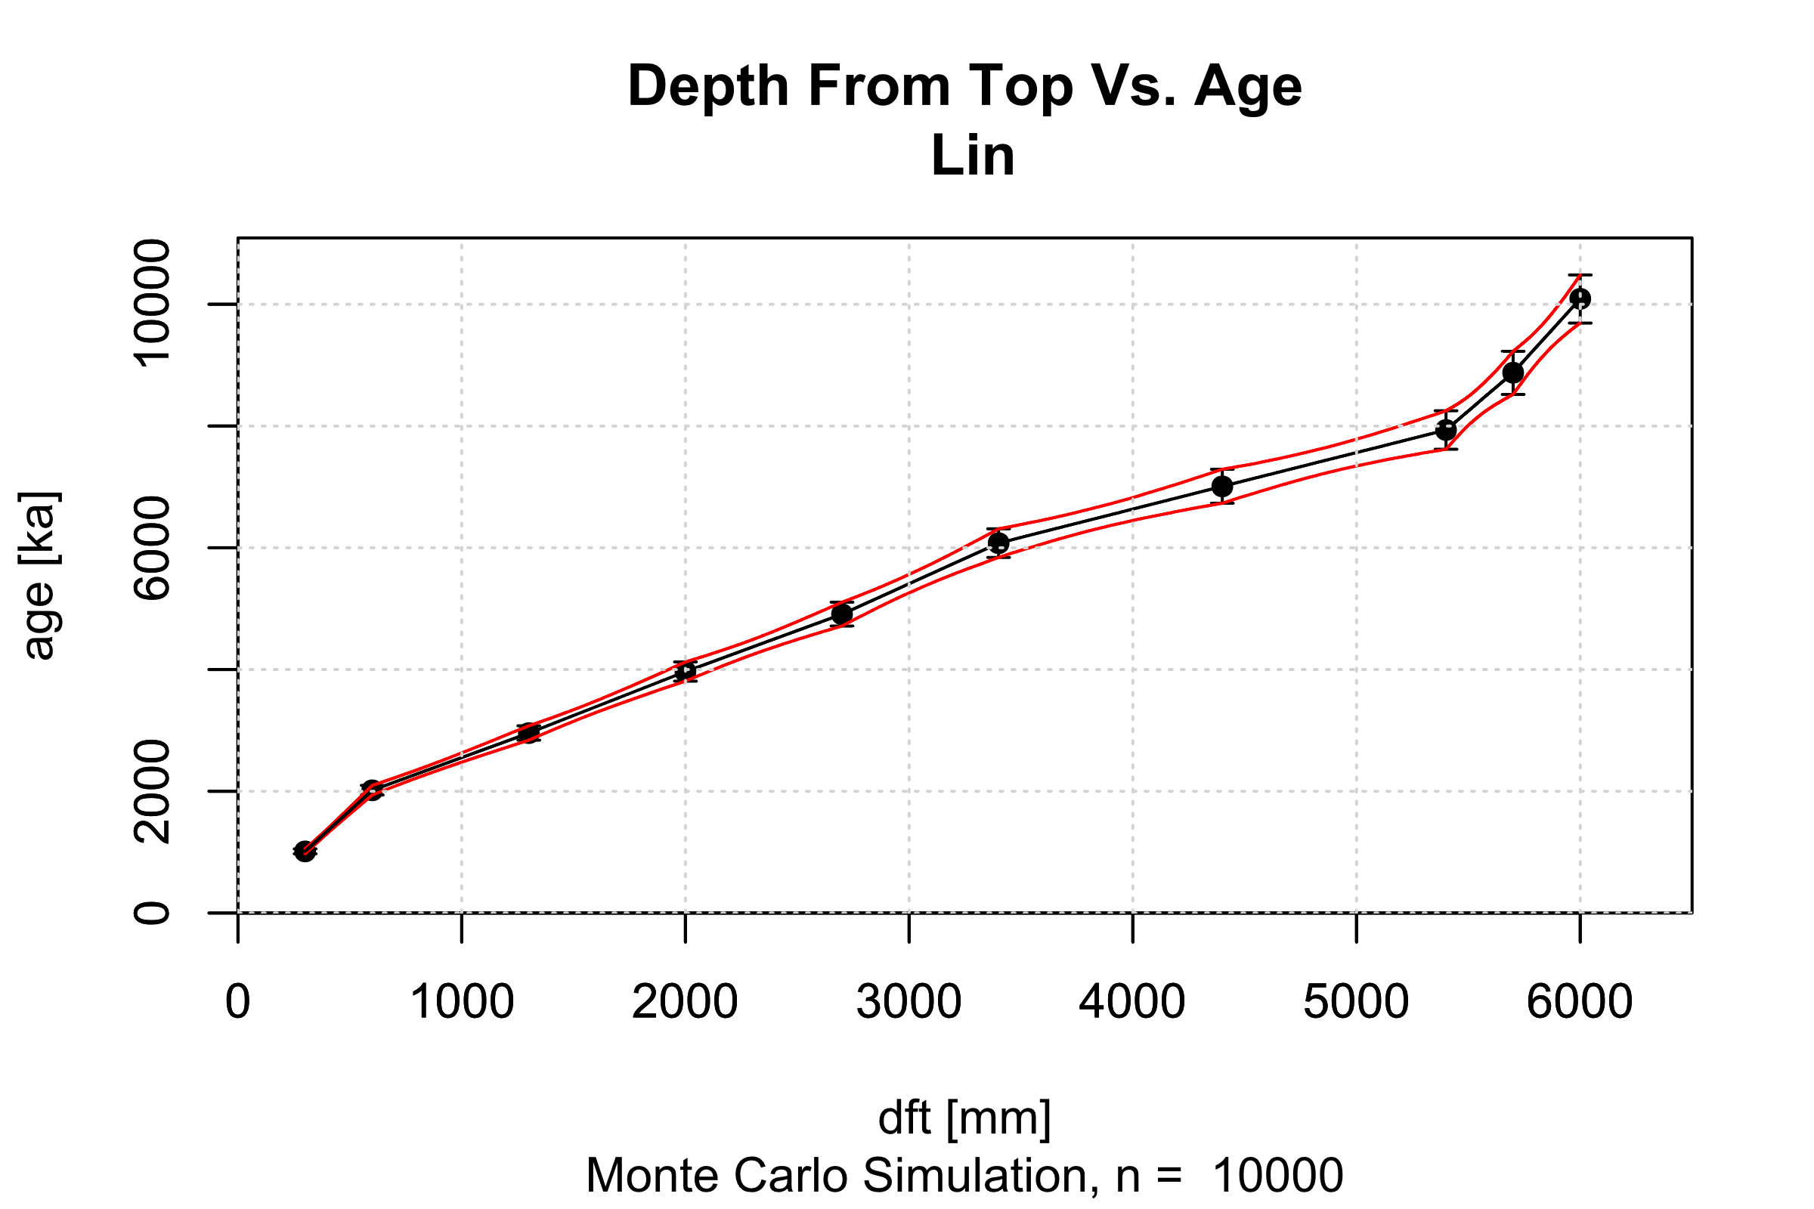
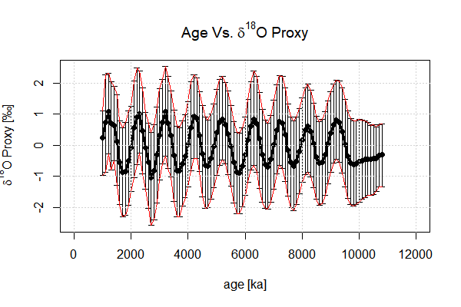
Fehler am Proxy-Wert – Plots
Notes:
Bei der Visualisierung wird deutlich, wie sich der Übertrag vom Fehler am Alter zum Fehler am Proxy-Wert verhält.

Slide 22
Fehler am Proxy-Wert – Plots
Notes:
Im direkten Vergleich beider Proxy-Wert gegen Alter Plots werden die Unterschiede deutlich, obwohl der typische Zyklus im Proxy-Wert jeweils erkennbar ist.

Slide 23
Quellenverzeichnis
Stalagmit – http://www.physik.uni-regensburg.de/forschung/gebhardt/gebhardt_files/skripten/WS1213-WuK/Klimamodelle.pdf (10:15, 02.06.2021)
Eisbohrkern - https://www.geomar.de/news/article/die-sonne-steuerte-das-klima-in-der-eiszeit (10:15, 02.06.2021)

